Slide 1

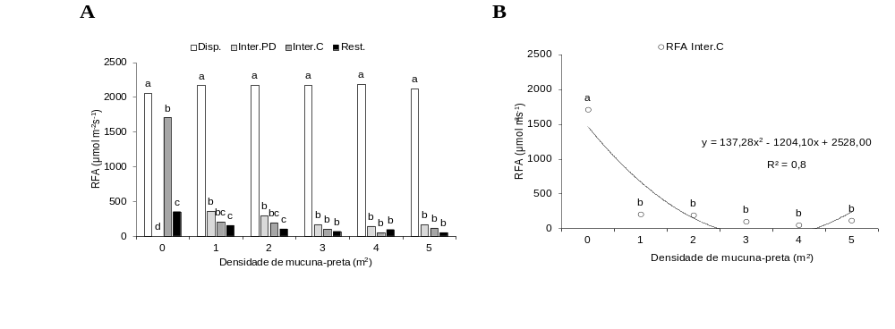
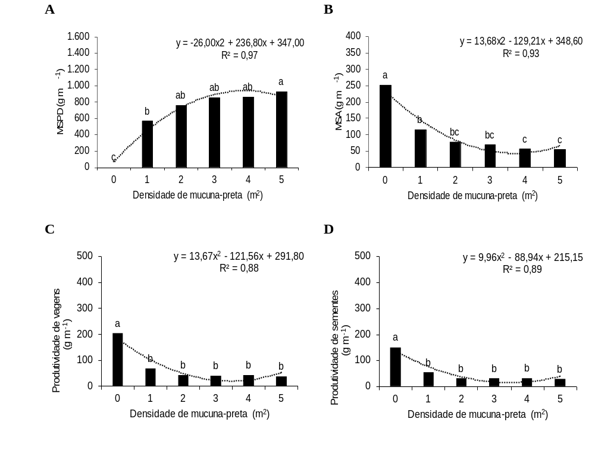
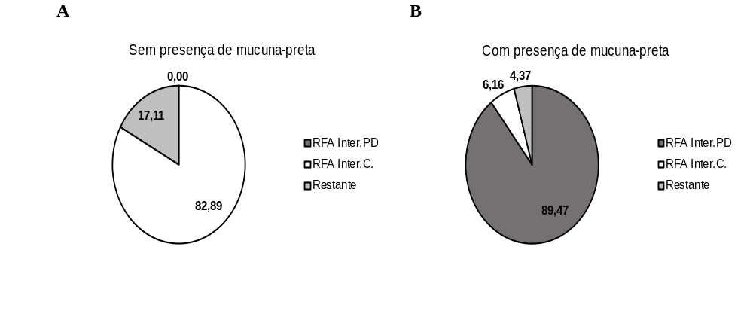



Qual o nível de competição da mucuna-preta com a cultura do amendoim?
Ebson Silva¹; Ana Elisa Piazentine²; Leandro Aparecido Chiconi³; Maira Rosene da Costa⁴⁶; Willians César Carrega; Pedro Luís da Costa Aguiar Alves⁷
¹Graduando em Agronomia na Universidade Estadual Paulista - FCAV/UNESP, Jaboticabal; ²Mestranda em Produção Vegetal – FCAV/UNESP; ³Graduando em Agronomia na Universidade Estadual Paulista; ⁴ Graduanda em Ciências Biológicas – Faculdade São Luís, ⁵ Doutor, pesquisador científico; ⁶ Professor Adjunto da Universidade Estadual Paulista, FCAV/UNESP.
INTRODUÇÃO
Nos últimos anos, a cultura do amendoim no Brasil tem apresentado crescimento significativo em área de semeadura e em produtividade, devido principalmente a inserção da cultura em áreas em reforma de canaviais. Entretanto, as culturas estão sujeitas a fatores que podem causar interferências negativas na produtividade. Dentre eles, a competição das plantas daninhas com o amendoim pode causar perdas de até 80% (Nepomuceno et al., 2007).
As plantas daninhas competem com as culturas agrícolas principalmente por água, luz, nutrientes e espaço (PITELLI, 1987). Espécies trepadeiras, como as mucuna-preta e cordas de viola, são plantas que além de competir por água e nutrientes, tem forte potencial competitivo por luz e espaço, já que essas plantas se entrelaçam nas culturas, causando o sombreamento e ocupando maior espaço, não permitindo a expansão (i.e. desenvolvimento) da cultura.
De acordo com Carol et al. (2003), a absorção de luz é de fundamental importância para a realização dos principais processos fisiológicos, dentre eles, a fotossíntese. Como plantas de mucuna-preta se entrelaçam nas culturas, é necessário determinar qual o impacto que essas plantas podem ter sob a capacidade de interceptação de radiação fotossinteticamente ativa pelo amendoim.
MATERIAIS E MÉTODOS
O delineamento experimental foi em blocos casualizados, com 6 densidades de mucuna-preta (0, 1, 2, 3, 4 e 5 plantas/m²). A cultivar de amendoim utilizada foi a IAC OL3, que possui ciclo curto (cerca de 125 e 130 dias), teor de ácido oleico variando entre (70 e 80%) e produtividade média de 4.500 kg/ha.
A semeadura foi realizada em caixas de amianto (74 cm x 74 cm x 25 cm), com capacidade de 87 L. Em cada caixa foram semeadas 30 sementes de amendoim/metro, utilizando uma mistura de solo (Latossolo Vermelho Escuro e Areia de Rio) na proporção 2:1. Após 15 dias da semeadura do amendoim, foi realizado o plantio da mucuna-preta de acordo com as densidades (0, 1, 2, 3, 4 e 5 plantas/m²).
Aos 47, 59, 72, 80, 95 e 111 dias após a semeadura (DAS), foi realizada a determinação da interceptação da radiação fotossinteticamente ativa (RFA), utilizando ceptômetro AccuPAR LP- 80 (Decagon devices, Inc., Pullman, EUA), que é uma sonda com 80 sensores quânticos de radiação PAR (400 a 700 nm).
As avaliações aos 47 e 59 DAS foram realizadas determinando a RFA acima e abaixo do dossel do amendoim, visto que, a mucuna-preta ainda não apresentava tamanho suficiente para interceptar a radiação solar da cultura. Após os 59 DAS, as determinações da RFA levaram em consideração o sombreamento da mucuna-preta no amendoim e, por isso, foram realizadas avaliações acima, no meio e abaixo dossel das plantas.
Ao final do experimento (130 DAS), foi realizada a colheita manual do amendoim e da mucuna-preta e as plantas foram acondicionadas em sacos de papel, devidamente identificados e colocadas para secar em estufa a 65ºC por 72 horas para determinação da massa seca da parte aérea das plantas. Além disso, após a colheita, foi determinado o número e massa das vagens.
Os dados obtidos foram submetidos a análise de variância pelo teste F, com as médias comparadas pelo teste de Tukey ao nível de 5% de probabilidade. Quando significativo, as médias foram submetidas à análise de regressão.
OBJETIVOS
O objetivo do trabalho foi avaliar a interceptação da radiação solar do amendoim em competição com densidades de mucuna-preta, visando determinar o impacto na produtividade da cultura.
RESULTADOS E DISCUSSÃO
Figura 1. Competição da mucuna-preta (A e B) na interceptação de radiação fotossinteticamente ativa (RFA) durante o início da maturação (estágio R7) do amendoim. A, RFA para cada densidade; acima do dossel (disponibilidade total de RFA), meio do dossel (RFA interceptada (PD) pelas plantas daninhas), abaixo do dossel (RFA restante) e relação meio e abaixo do dossel (RFA interceptada(C) pela cultura). B, RFA interceptada entre as densidades.
Figura 2. Média geral da interferência da mucuna-preta na interceptação da radiação fotossinteticamente ativa em competição com a cultura do amendoim ao final do ciclo da cultura.
Figura 3. Massa seca da parte aérea da mucuna-preta (A), do amendoim em convivência com a mucuna-preta (B) e produtividade de vagens (C) e sementes (D) de amendoim em convivência.
CONCLUSÃO
● A mucuna-preta é uma planta bastante agressiva em convivência com a cultura do amendoim, sendo prejudicial na densidade de uma ou mais plantas /m², quando, em média, reduz ≅90% da interceptação da radiação fotossinteticamente ativa, ≅70% da massa vegetativa e ≅76% da produtividade de vagens e sementes do amendoim.
.

